Slide 1
Svelte Kit
Eko Kurniawan Khannedy

Slide 2

Eko Kurniawan Khannedy
Technical architect at one of the biggest ecommerce company in Indonesia
14+ years experiences
www.programmerzamannow.com
youtube.com/c/ProgrammerZamanNow

Slide 3
Eko Kurniawan Khannedy
Telegram : @khannedy
Linkedin : https://www.linkedin.com/company/programmer-zaman-now/
Facebook : fb.com/ProgrammerZamanNow
Instagram : instagram.com/programmerzamannow
Youtube : youtube.com/c/ProgrammerZamanNow
Telegram Channel : t.me/ProgrammerZamanNow
Tiktok : https://tiktok.com/@programmerzamannow
Email : echo.khannedy@gmail.com

Slide 4
Sebelum Belajar
Kelas HTML, CSS dan JavaScript
Kelas NodeJS
Kelas Vite
Kelas Svelte Dasar

Slide 5
Pengenalan

Slide 6
Pengenalan Svelte Kit
Sebelumnya kita sudah belajar tentang Svelte, yaitu adalah framework untuk membuat Component
Namun, pada kenyataannya, saat membuat aplikasi web, tidak hanya diperlukan pembuatan Component, masih banyak hal lain yang diperlukan
Svelte Kit adalah framework untuk membuat aplikasi Svelte agar production-ready

Slide 7
Fitur Svelte Kit
Svelte Kit menyelesaikan banyak masalah ketika kita membuat web, seperti :
Routing
Server-side render
Data fetching
Prerender
Single-page application
Library packaging
Deploying application
Dan lain-lain

Slide 8
Struktur Project
Svelte Kit juga memiliki struktur project standard, sehingga tiap programmer tidak perlu membuat struktur project sendiri-sendiri
https://svelte.dev/docs/kit/project-structure

Slide 9
Tipe Project
Svelte Kit mendukung banyak tipe Project, sehingga bisa kita sesuaikan dengan kebutuhan saat kita membuat aplikasi
https://svelte.dev/docs/kit/project-types

Slide 10
Web Standard
Svelte Kit menggunakan Web Standard, sehingga kita yang sudah terbiasa dengan Web Standard di JavaScript tidak perlu lagi belajar hal baru
Seperti Request, Response, URL, dan lain-lain. Menggunakan Web Standard
https://svelte.dev/docs/kit/web-standards

Slide 11
Membuat Project

Slide 12
Membuat Project
npx sv create belajar-svelte-kit

Slide 13
Routing

Slide 14
Routing
Svelte Kit menggunakan filesystem-based router. Artinya pembuatan routing pada URL Path akan dipetakan dalam filesystem
Misal, jika kita ingin membuat URL path /about
Maka kita perlu membuat file src/routes/about/+page.svelte
Hal ini akan memudahkan, karena kita tidak perlu lagi melakukan pemetaan secara manual, cukup simpan file Svelte pada folder sesuai dengan URL path yang kita inginkan

Slide 15
Tugas
Buat komponen untuk route /counter

Slide 16
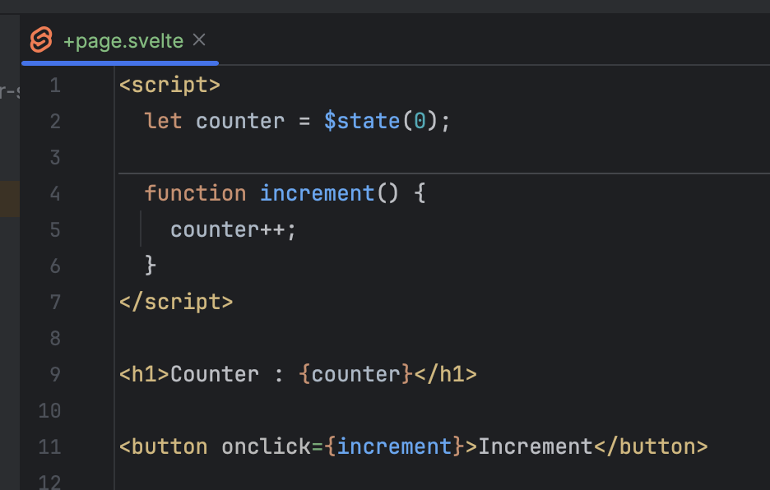
Kode : src/routes/counter/+page.svelte

Slide 17
Navigation
Saat pertama kali URL path diakses via browser, maka Svelte Kit akan melakukan SSR (Server Side Render)
Namun ketika kita melakukan navigasi perpindahan halaman, maka akan melakukan CSR (Client Side Render)
Svelte Kit tidak menggunakan komponen khusus untuk melakukan navigasi perpindahan halaman, kita masih tetap menggunakan element <a>, berbeda dengan React atau Vue yang perlu menggunakan komponen seperti <Link>

Slide 18
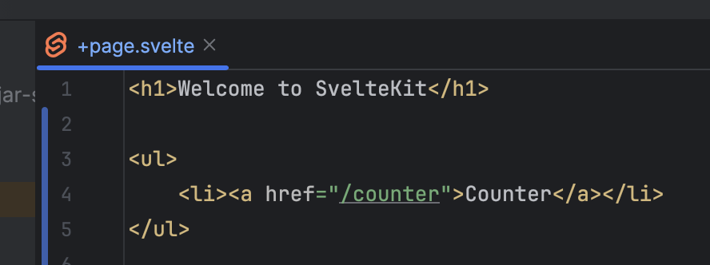
Kode : src/routes/+page.svelte

Slide 19
Layout

Slide 20
Layout
Saat membuat halaman web, kadang kita membuat halaman yang memiliki tata letak (layout) yang mirip
Jika kita membuat komponen tiap halaman, maka itu bukan hal yang efektif
Svelte memiliki fitur yang bisa kita gunakan untuk membuat Layout

Slide 21
Membuat Layout
Untuk membuat Layout, kita bisa membuat file +layout.svelte pada routes
Secara default halaman akan dibuat dalam snipped bernama children
Sehingga kita bisa menggunakan @render children() untuk me-render halamannya

Slide 22
Tugas
Buat Layout yang berisikan menu menuju halaman /counter

Slide 23
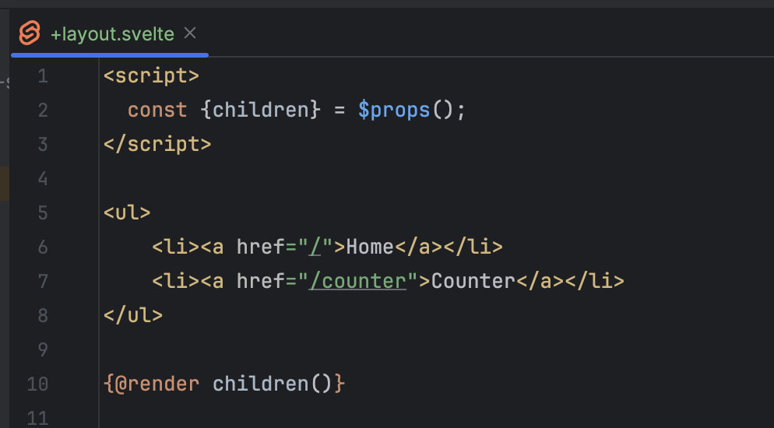
Kode : +layout.svelte

Slide 24
Nested Layout
Layout bisa Nested (bertingkat).
Kadang, misal kita ingin membuat halaman yang bertingkat, misal /profile/user, /profile/address, /profile/wallet, dan lain-lain
Misal, Layout untuk halaman tersebut ingin berbeda dengan Layout utama
Maka kita bisa membuat Layout baru misal pada /routes/profile/+layout.svelte
Layout pada /routes/profile/+layout.svelte akan ditampilkan dalam children() layout /routes/+layout.svelte

Slide 25
Tugas
Buat layout baru pada /routes/profile/+layout.svelte
Buat halaman /profile/user
Buat halaman /profile/address
Buat halaman /profile/wallet

Slide 26
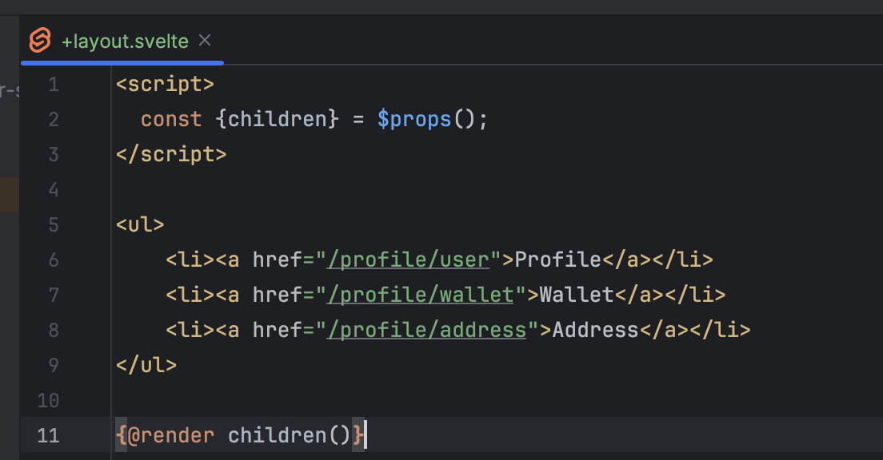
Kode : profile/+layout.svelte

Slide 27
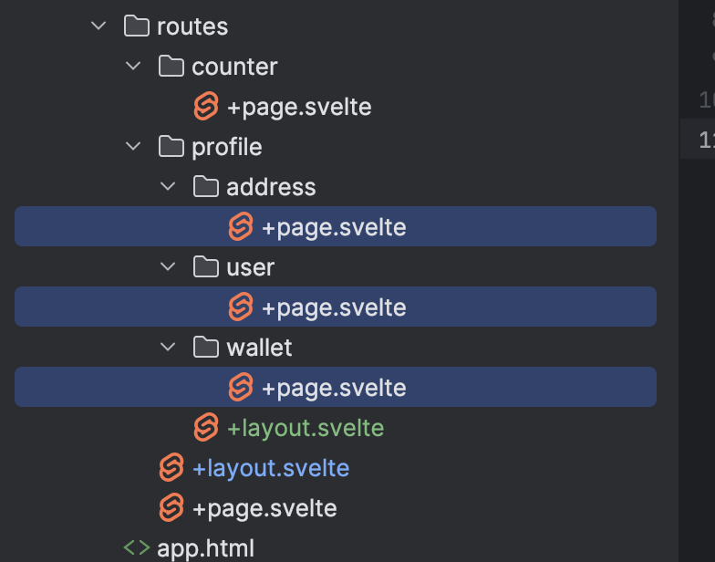
Profile Pages

Slide 28
Load Data

Slide 29
Load Data
Sebelum +page.svelte ditampilkan, kadang kita butuh mengambil data
Kita bisa melakukan ini dengan cara membuat load function
Load function bisa dibuat di Page atau di Layout

Slide 30
Page Data
Jika kita ingin membuat load function untuk Page, kita bisa membuat file +page.js
Load function bisa mengembalikan data, dan data tersebut bisa kita ambil di Page dengan menggunakan attribute data via $props()

Slide 31
Tugas
Kita akan update halaman /profile/user untuk menampilkan informasi user dari load data

Slide 32
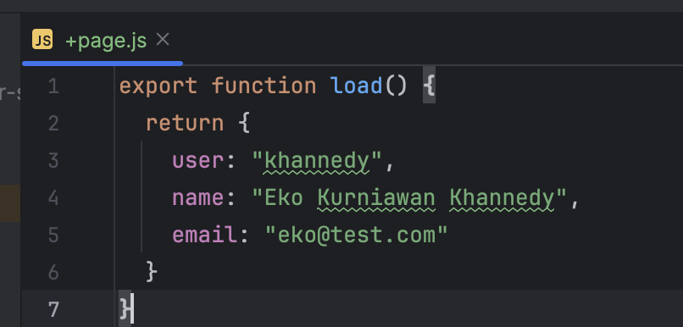
Kode : /routes/profile/user/+page.js

Slide 33
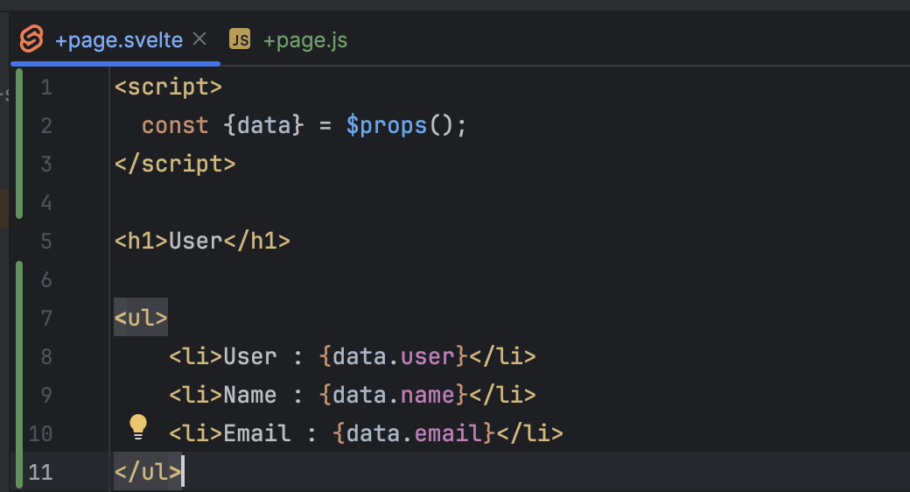
Kode : /routes/profile/user/+page.svelte

Slide 34
Layout Data
Selain pada Page, kita juga bisa menambahkan Load Data pada Layout
Kita bisa membuat load function pada file +layout.js
Jika terdapat Layout Data dan Page Data, maka pada Page, kita juga bisa mengakses data dari Layout Data
Namun perlu diperhatikan, jika attribute pada object sama, bisa jadi Layout Data akan tertimpa oleh attribute pada Page Data

Slide 35
Tugas
Tambahkan di data di Layout Profile, agar semua halaman Profile memiliki data user

Slide 36
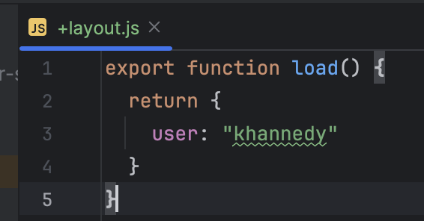
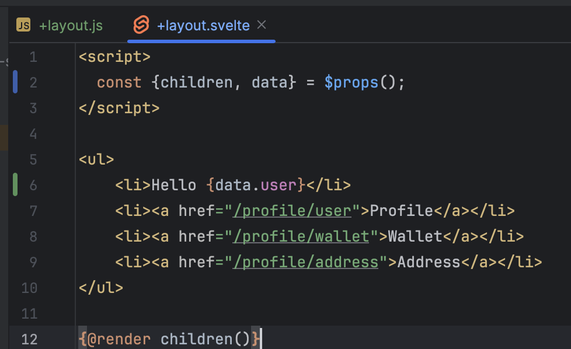
Kode : /routes/profile/+layout.js

Slide 37
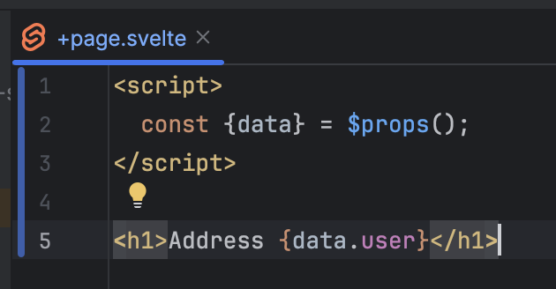
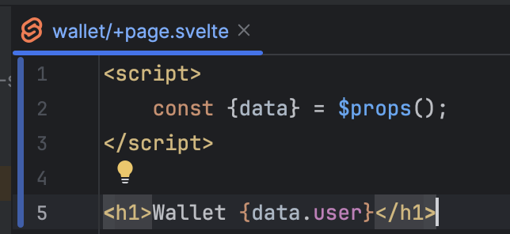
Kode : Profile Page

Slide 38
Load Parameter

Slide 39
Load Parameter
Load function pada Page atau Layout memiliki parameter object, dimana object tersebut memiliki banyak attribute yang berisi informasi data yang bisa kita gunakan
https://svelte.dev/docs/kit/@sveltejs-kit#RequestEvent

Slide 40
Tugas
Tambahkan informasi URL yang sedang diakses pada layout /routes/+layout.svelte

Slide 41
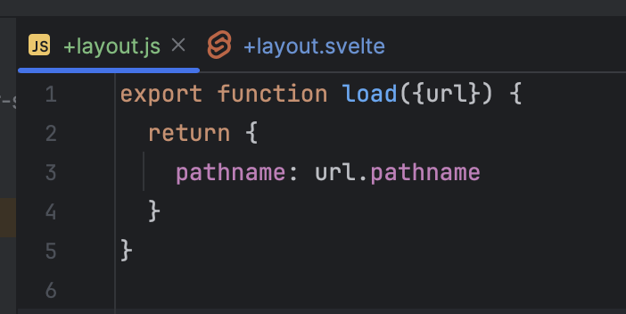
Kode : /routes/+layout.js

Slide 42
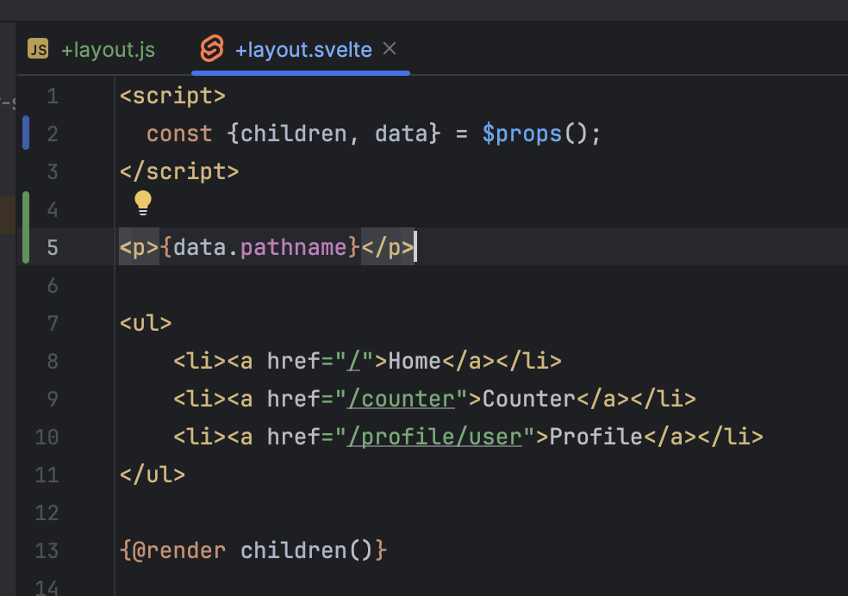
Kode : /routes/+layout.svelte

Slide 43
Page Information
Kadang, mengambil informasi dari Load Parameter agak sedikit bertele-tele, apalagi jika hanya ingin mengambil informasi dan menyimpannya di data
Untungnya, Svelte menyediakan helper untuk mendapatkan informasi page tanpa harus menggunakan Load function
Kita bisa menggunakan page di $app/state
https://svelte.dev/docs/kit/$app-state#page

Slide 44
Tugas
Kita akan ubah pathname di layout data menjadi menggunakan page object di $app/state
Silahkan hapus /routes/+layout.js

Slide 45
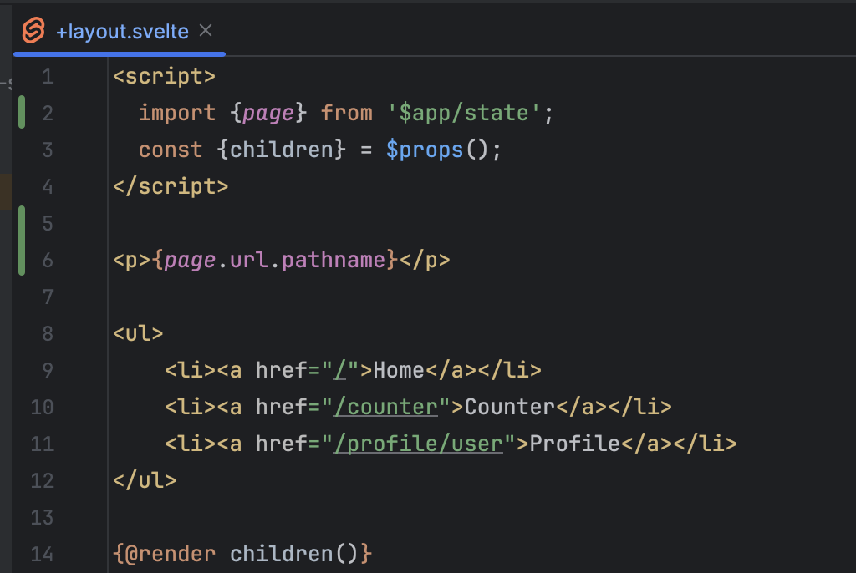
Kode : /routes/+layout.svelte

Slide 46
Route Parameter

Slide 47
Route Parameter
Saat membuat halaman web, kadang kita membutuhkan URL yang dinamis, misal /products/123, dimana 123 adalah data dinamis sesuai dengan kode product
Pada kasus seperti ini, kita bisa menggunakan fitur Route Parameter di Svelte
Caranya sangat mudah, kita bisa buat folder dengan format [nama], misal /routes/products/[id], yang artinya id bisa kita dapat nilainya dari props
Route Parameter bisa lebih dari satu, misal /routes/categories/[category]/products/[product], artinya terdapat props category dan product
Untuk mendapatkan informasi route parameter, kita bisa menggunakan attribute params di parameter load function

Slide 48
Tugas
Kita akan coba buat halaman untuk menampilkan data product berdasarkan id

Slide 49
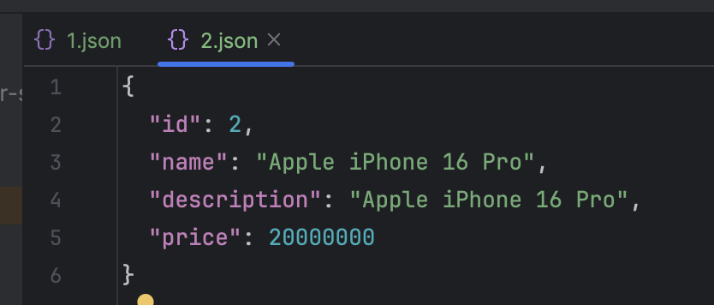
Kode : /static/api/products/*.json

Slide 50
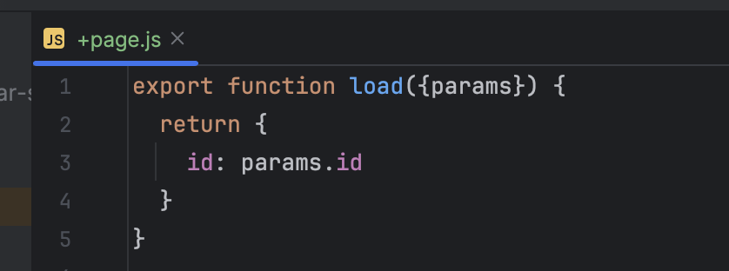
Kode : /routes/products/[id]/+page.js

Slide 51
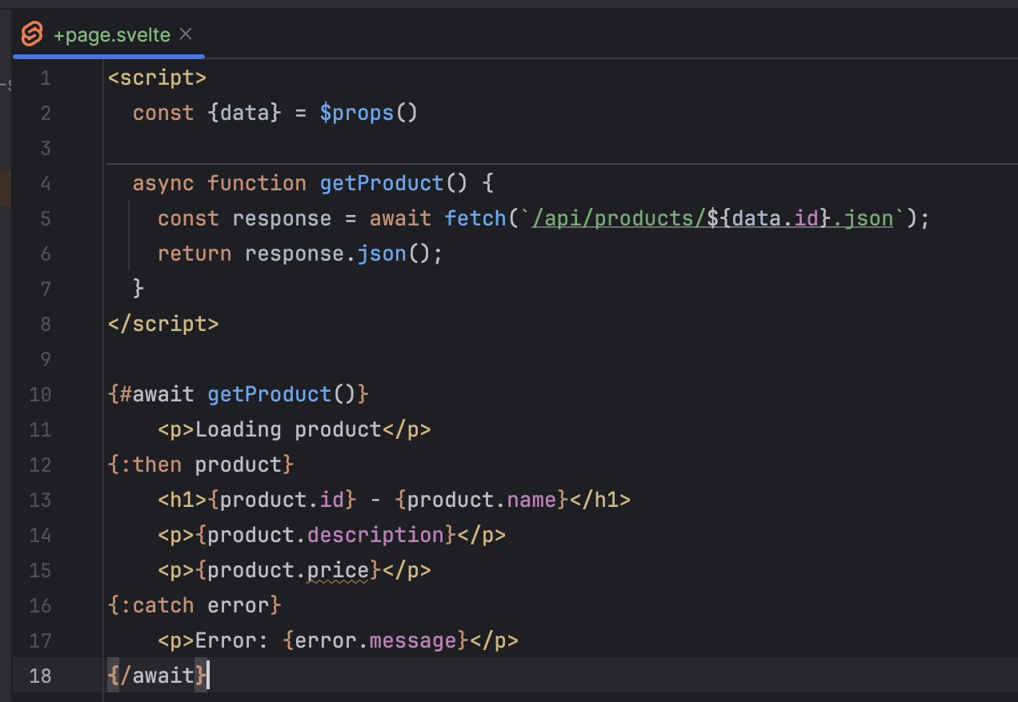
Kode : /routes/products/[id]/+page.svelte

Slide 52
Invalidating

Slide 53
Cache
Svelte secara default akan melakukan cache data Load Function yang sudah dikunjungi
Misal, kita mengunjungi halaman /products, lalu mengunjungi /products/1, lalu kembali ke /products dan kembali lagi ke /products/1
Load Function pada /products dan /product/1, akan di load setiap kita berpindah-pindah halaman, namun jika ternyata /products dan /products/1 menggunakan Layout yang sama, maka Load Function untuk Layout tidak akan dipanggil ulang, hal ini karena Svelte menganggap tidak ada terjadi perubahan sama sekali pada Layout
Kadang, mungkin hal ini tidak kita inginkan

Slide 54
Tugas
Sekarang kita akan coba tambahkan waktu pada halaman /products dan /products/[id]
Dan kita akan tambahkanlah Layout yang sama

Slide 55
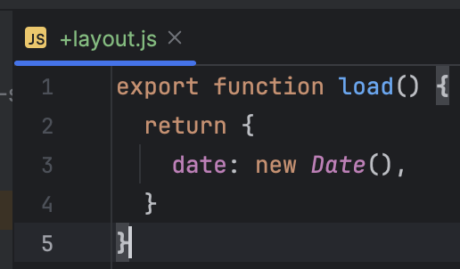
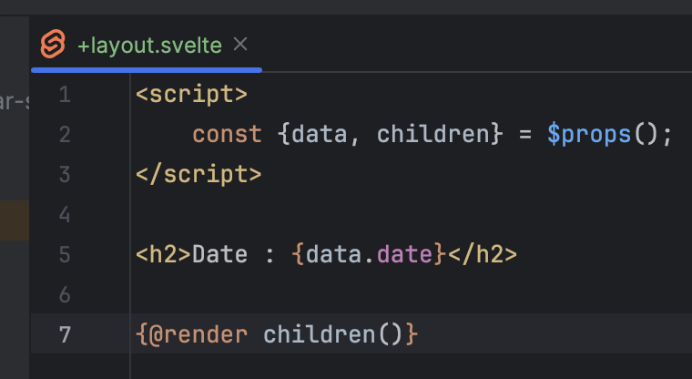
Kode : Layout /products

Slide 56
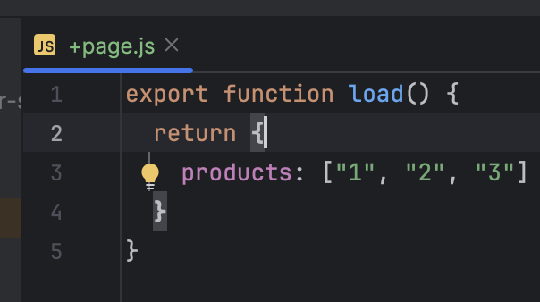
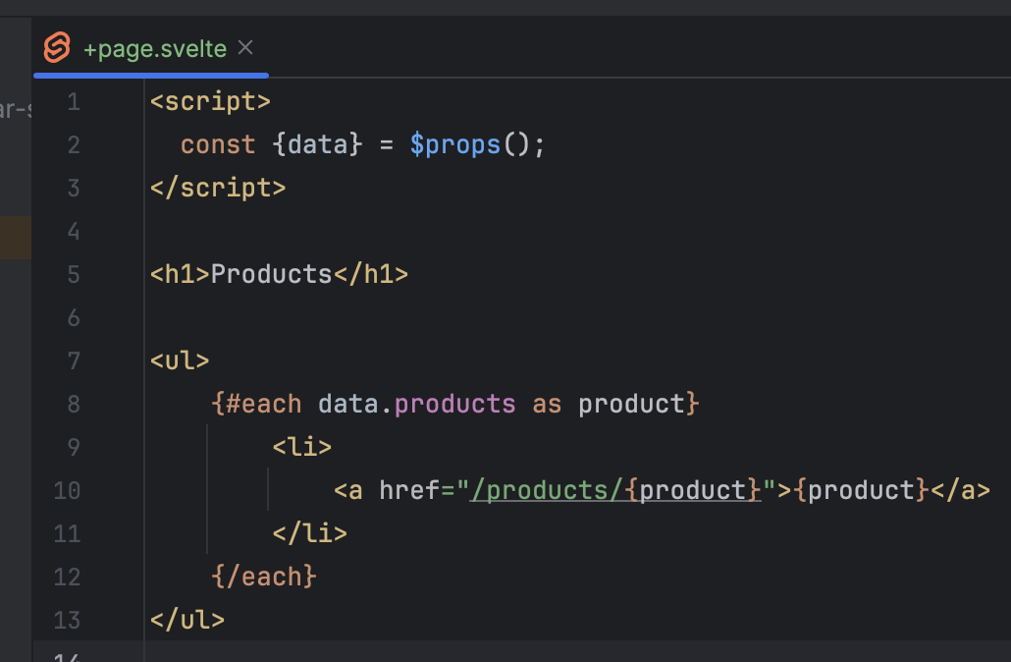
Kode : /products

Slide 57
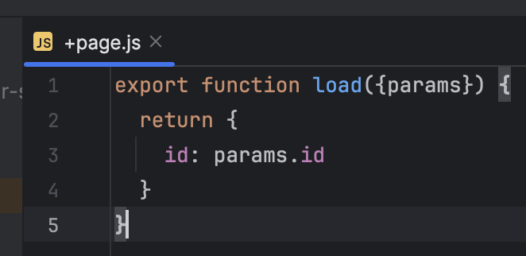
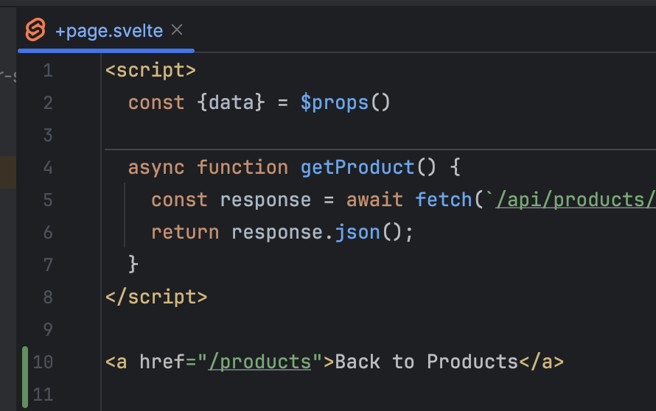
Kode /products/[id]

Slide 58
Invalidating
Jika kita ingin menjalankan kembali Load Function, maka kita bisa melakukan invalidating
Terdapat dua function yang bisa kita gunakan untuk melakukan invalidating
invalidate(url) jika kita ingin menjalankan kembali semua Load Function yang tergantung ke parameter url di halaman yang sedang aktif : https://svelte.dev/docs/kit/$app-navigation#invalidate
invalidateAll() jika kita ingin menjalankan kembali semua Load Function di halaman yang sedang aktif : https://svelte.dev/docs/kit/$app-navigation#invalidateAll

Slide 59
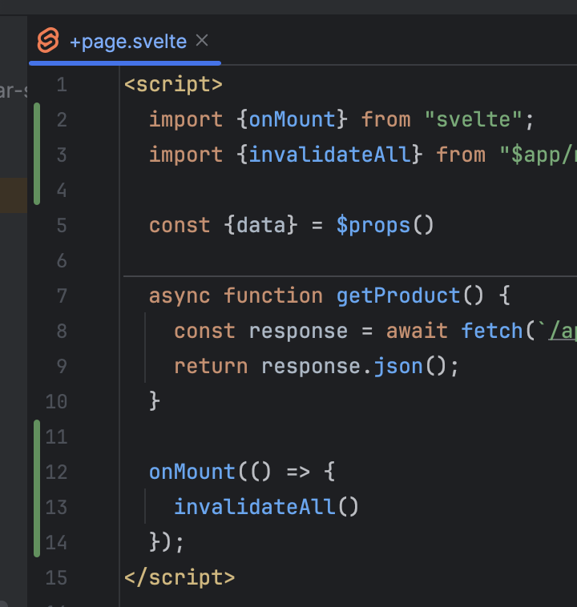
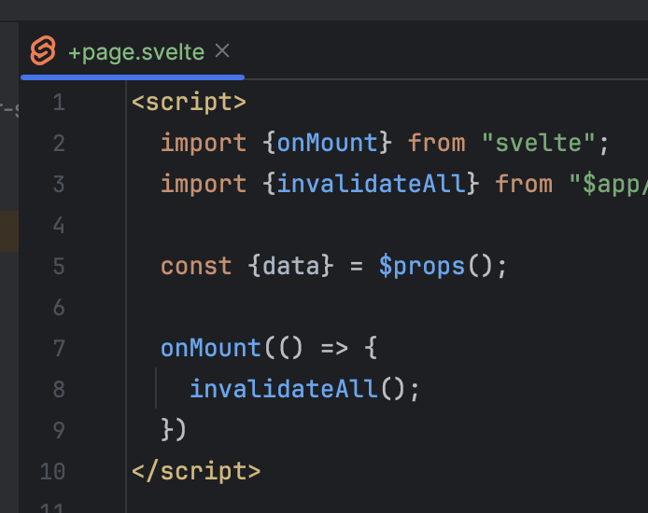
Kode : Invalidating

Slide 60
Fetch Request

Slide 61
Fetch Request
Saat kita membuat Load Function, mungkin kita akan melakukan Fetch pada Load Function
Namun perlu diperhatikan, bahwa saat pertama kali halaman di akses, Svelte akan menjalankan mode SSR (Server Side Render), selanjutnya baru CSR (Client Side Render)
Fetch biasanya digunakan di CSR untuk melakukan Ajax Request, hal ini bisa bermasalah ketika kita jalankan di SSR, karena Fetch akan berjalan di Server, bukan di Client (Browser)

Slide 62
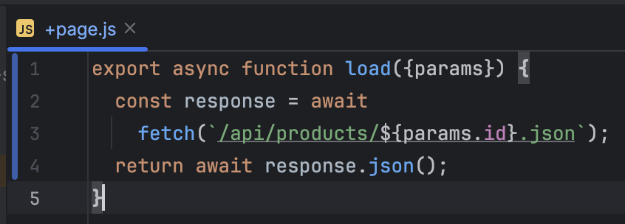
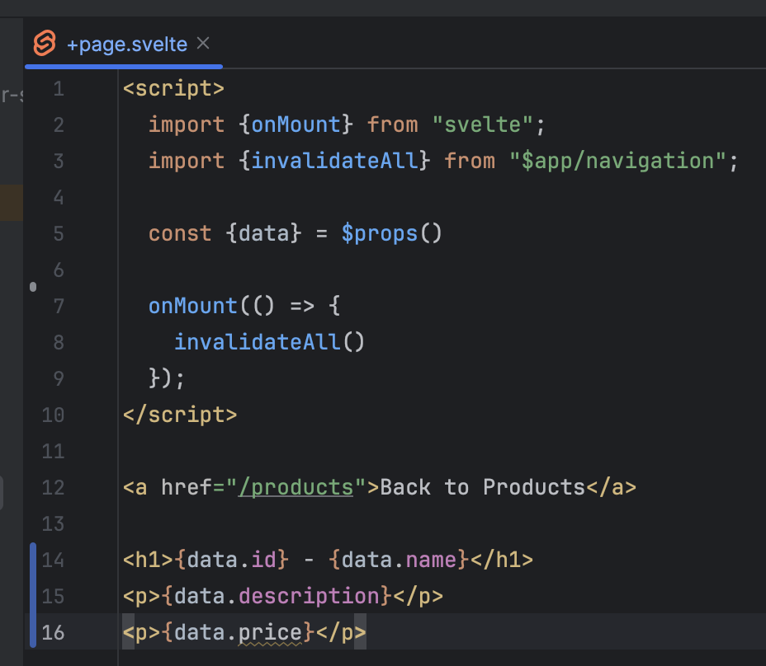
Kode : /products/[id] (Error)

Slide 63
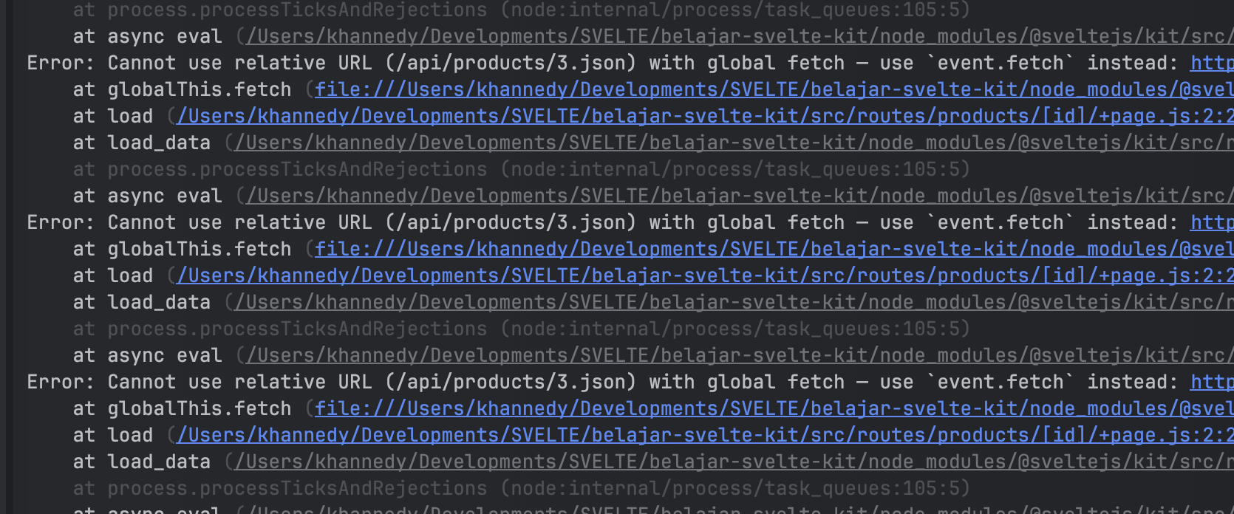
Error

Slide 64
Svelte Fetch Function
Untuk mengatasi masalah ini, Svelte menyediakan Fetch Function sendiri, dimana Fetch Function ini penggunaannya sama seperti Fetch Function pada Browser
Svelte Fetch Function ini bisa tahu ketika berjalan di mode SSR atau CSR
Untuk menggunakan Svelte Fetch Function, kita bisa menambahkan attribute fetch pada Load Function

Slide 65
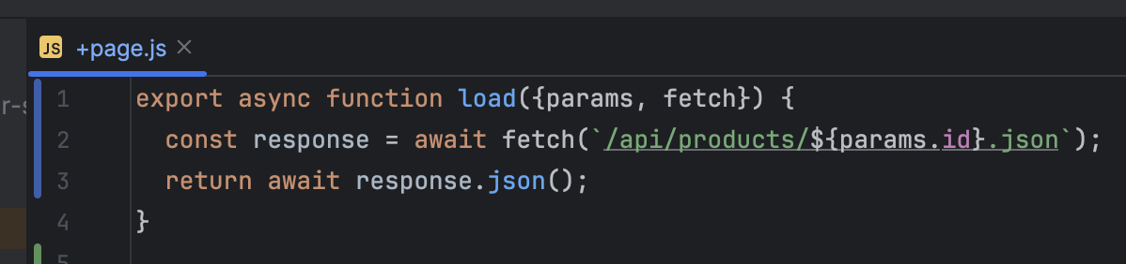
Kode : /products/[id]

Slide 66
Parent Data

Slide 67
Parent Data
Secara default semua data Load Function akan digabungkan dan bisa digunakan pada Page
Namun, pada beberapa kasus, mungkin kita ingin menggunakan data dari Load Function (Parent) di Load Function (Child), misal kita ingin menggunakan data Load Function Layout di Load Function Page
Untuk menggunakan data di Load Function (Parent), kita bisa menggunakan attribute parent
parent merupakan Promise function

Slide 68
Tugas
Di halaman Load Function /profile/wallet/+page.js, kita akan coba ambil data user yang berasal dari Load Function /profile/+layout.js

Slide 69
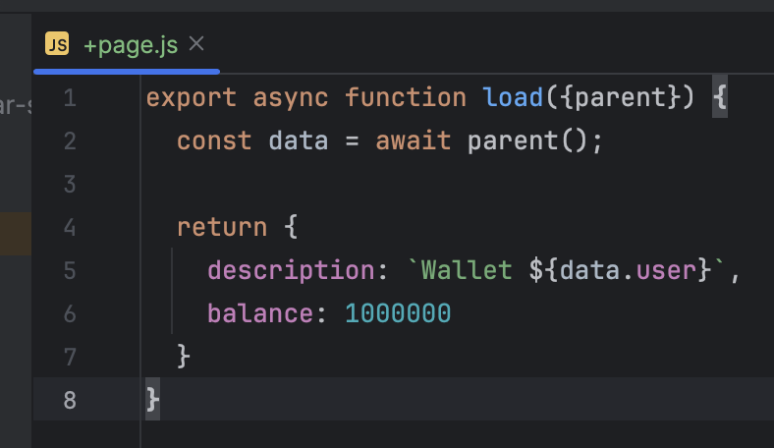
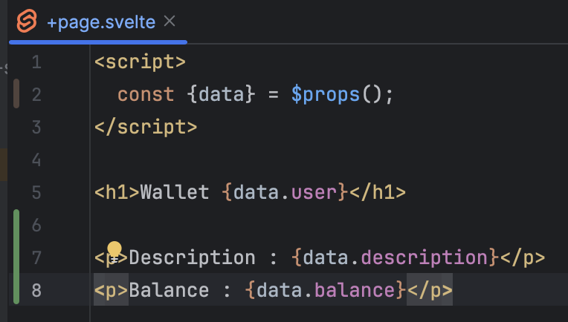
Kode : /profile/wallet

Slide 70
Server Load Data

Slide 71
Server Load Data
Svelte juga mendukung Load data di Server
Salah satu kelebihan Load data di Server adalah, kita bisa mengakses data di Server, misal data di Database misalnya
Untuk membuat Server Load Function, kita bisa menggunakan file +page.server.js untuk Page data, dan +layout.server.js untuk Layout Data
Semua parameter yang bisa digunakan di Load Function, bisa digunakan juga pada Server Load Function

Slide 72
Load Function vs Server Load Function
Load Function bisa berjalan di Client atau di Server (untuk akses pertama kali), sedangkan Server Load Function hanya bisa berjalan di Server
Jika dalam satu Page terdapat Load Function dan Server Load Function, maka yang pertama kali akan dieksekusi adalah Server Load Function
Server Load Function bisa menggunakan semua parameter yang ada di Load Function, namun ada tambahan parameter yang bisa digunakan pada Server Load Function
Jika kita membuat Load Function dan Server Load Function, kita bisa mendapatkan hasil dari Server Load Function di Load Function dalam attribute data

Slide 73
Tugas
Kita akan membuat halaman /todos, dimana kita akan buat data dari server dan dari client

Slide 74
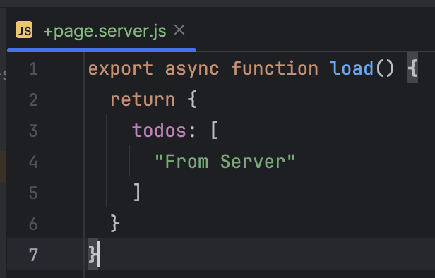
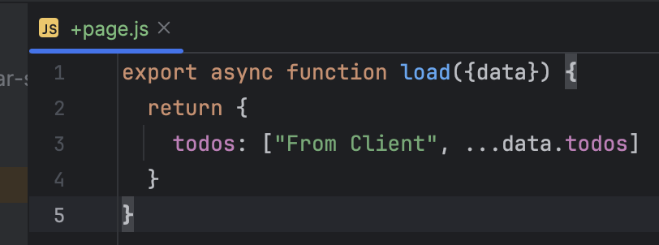
Kode : /routes/todos

Slide 75
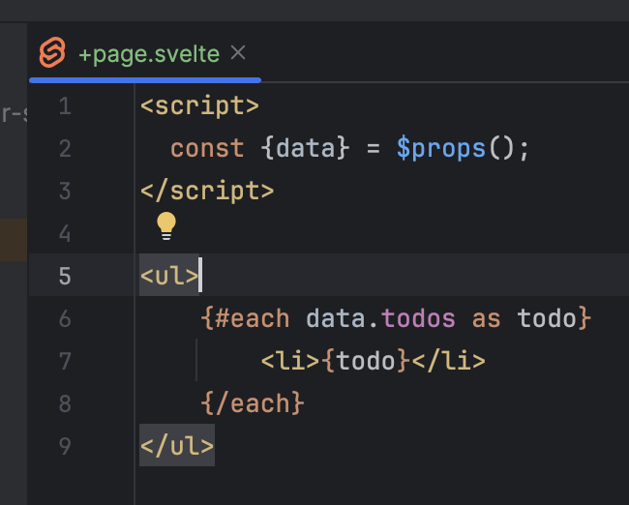
Kode : /routes/todos/+page.svelte

Slide 76
Server Load Parameter

Slide 77
Server Load Parameter
Server Load Function memiliki parameter dengan tipe RequestEvent
https://svelte.dev/docs/kit/@sveltejs-kit#RequestEvent
RequestEvent memiliki banyak attribute tambahan yang bisa kita gunakan untuk memanipulasi Response seperti cookies, setHeaders, dan lain-lain

Slide 78
Tugas
Kita akan coba buat halaman untuk Login, dimana data login akan kita simpan di cookie
Setelah login, kita akan simpan datanya di Cookie
Jika logout, kita akan hapus datanya dari Cookie

Slide 79
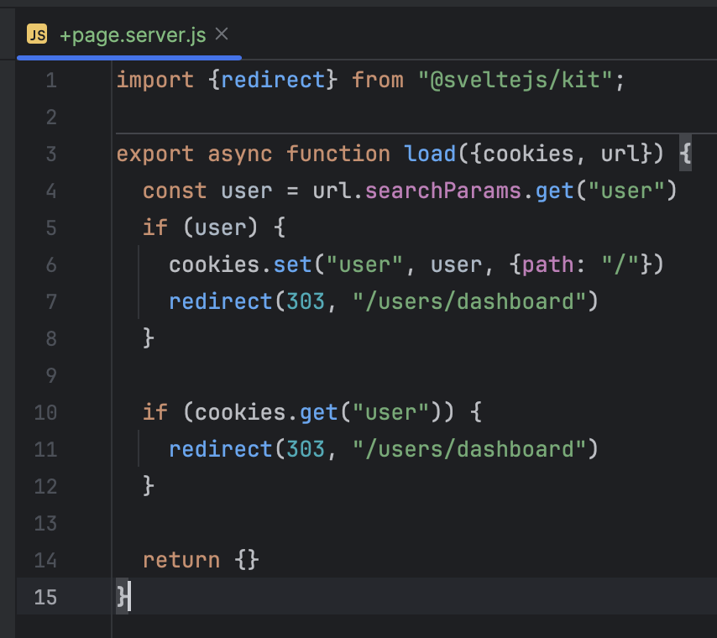
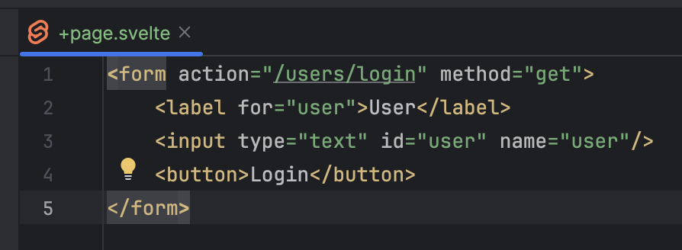
Kode : /users/login

Slide 80
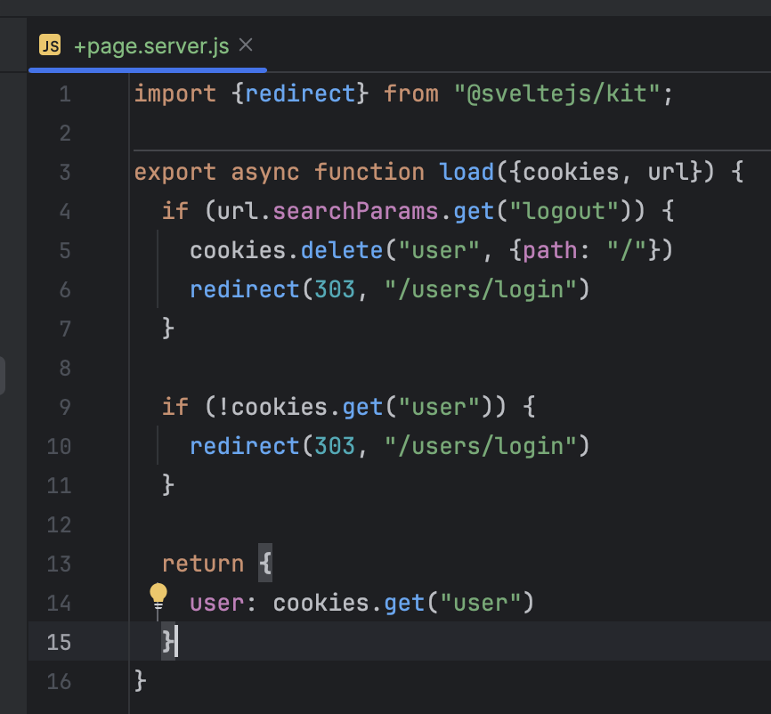
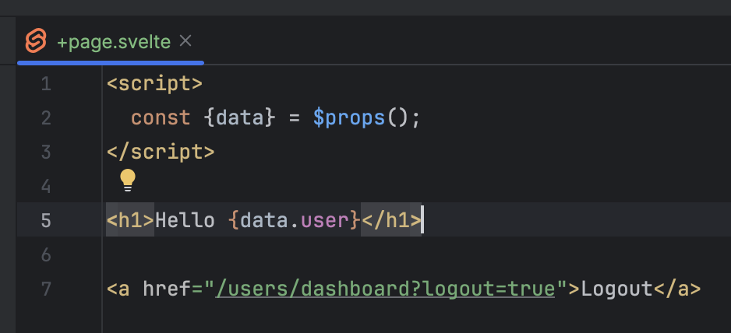
Kode : /users/dashboard

Slide 81
Navigation

Slide 82
Navigation
Sebelumnya untuk melakukan navigasi dari satu halaman ke halaman lain, kita bisa menggunakan elemen anchor <a>
Namun bagaimana jika kita ingin melakukan navigasi secara programmatic di kode JavaScript?
Kita bisa memanfaatkan function goto pada Svelte
https://svelte.dev/docs/kit/$app-navigation#goto

Slide 83
Tugas
Kita akan coba buat halaman navigation untuk berpindah dari satu halaman ke halaman yang lain
Pada halaman tersebut kita akan buat form dengan input, dan kita akan melakukan navigasi sesuai dengan input nya

Slide 84
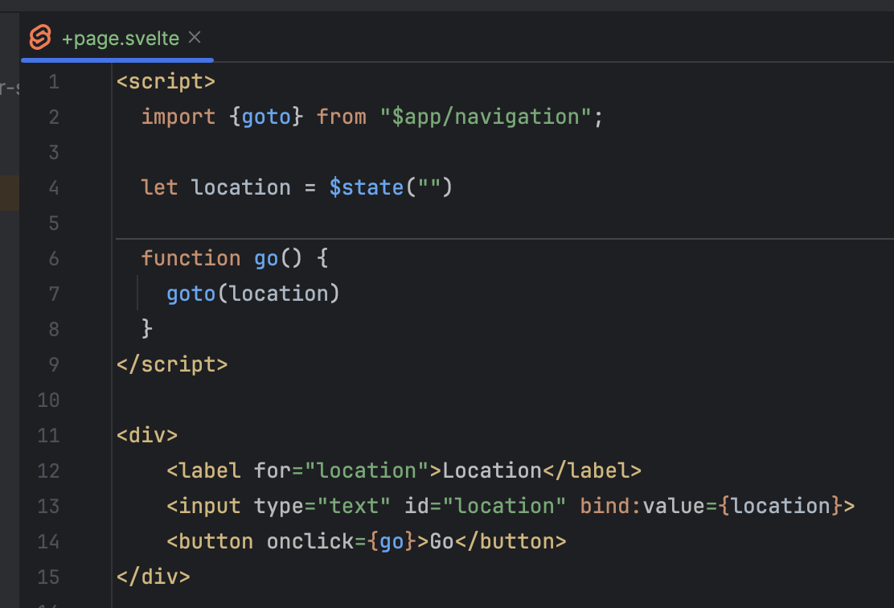
Kode : /navigation

Slide 85
API Route

Slide 86
API Route
Tidak hanya membuat Page, Svelte juga membolehkan kita membuat API response
Caranya kita bisa menggunakan file +server.js
Kita bisa membuat function sesuai dengan jenis Http Method yang digunakan, misal GET, POST, PUT, PATCH, DELETE, OPTIONS dan HEAD
API Route Function memiliki parameter RequestEvent dan mengembalikan Response object
https://svelte.dev/docs/kit/@sveltejs-kit#RequestEvent
https://developer.mozilla.org/en-US/docs/Web/API/Response
Perlu diingat bahwa API Route akan berjalan di Server, bukan di Client

Slide 87
Tugas
Kita akan coba pindahkan Server Load Function di /users/login dan /users/dashboard menjadi API Route

Slide 88
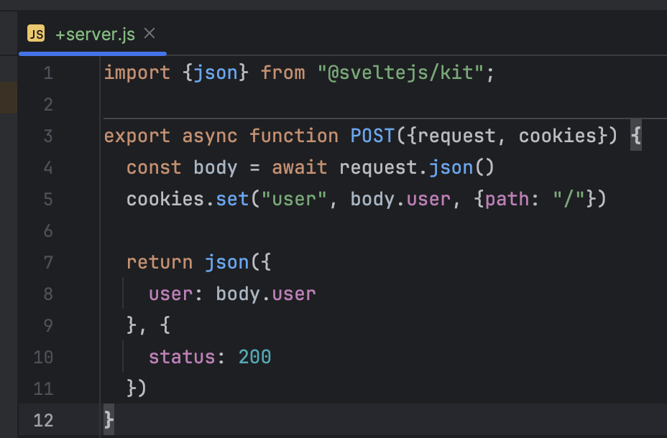
Kode : /api/users/login

Slide 89
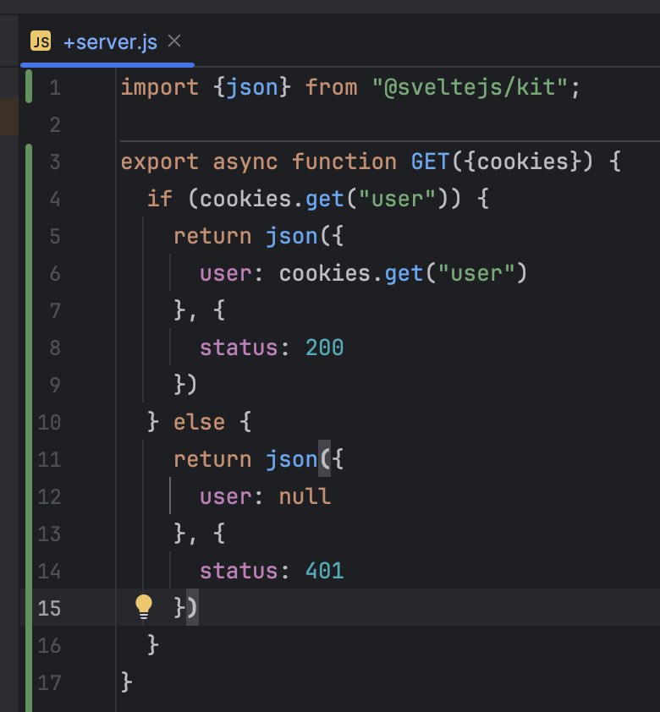
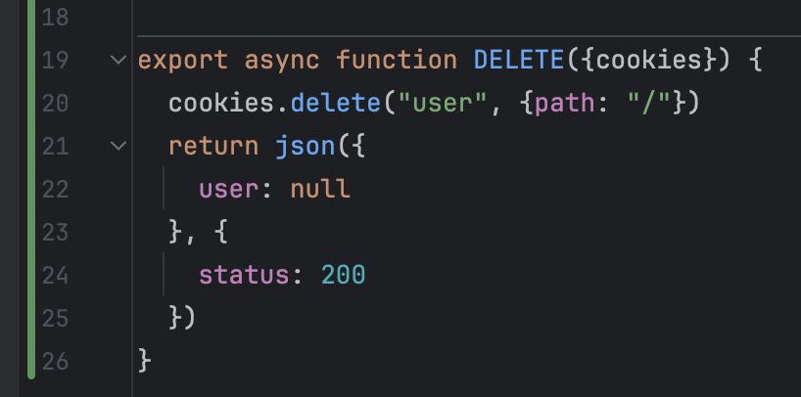
Kode : /api/users/current

Slide 90
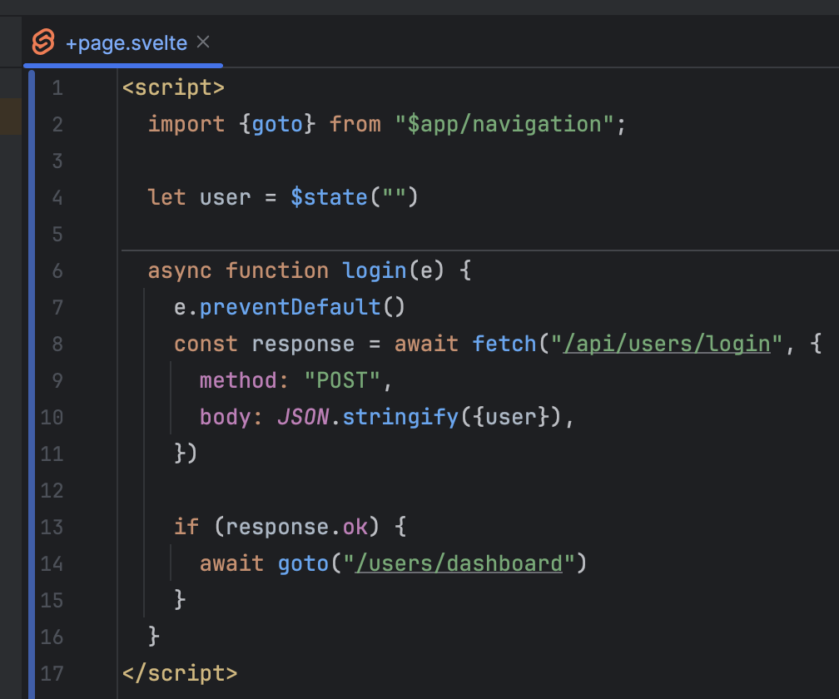
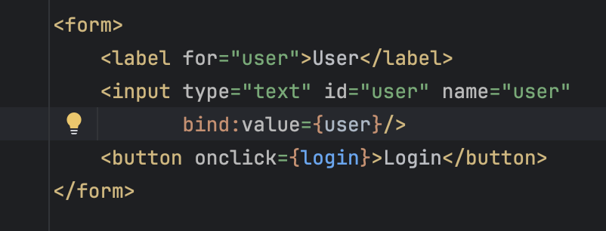
Kode : /users/login

Slide 91
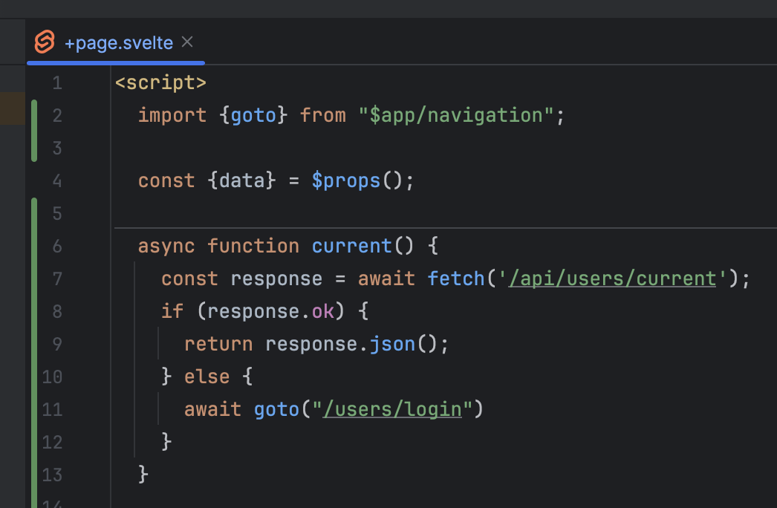
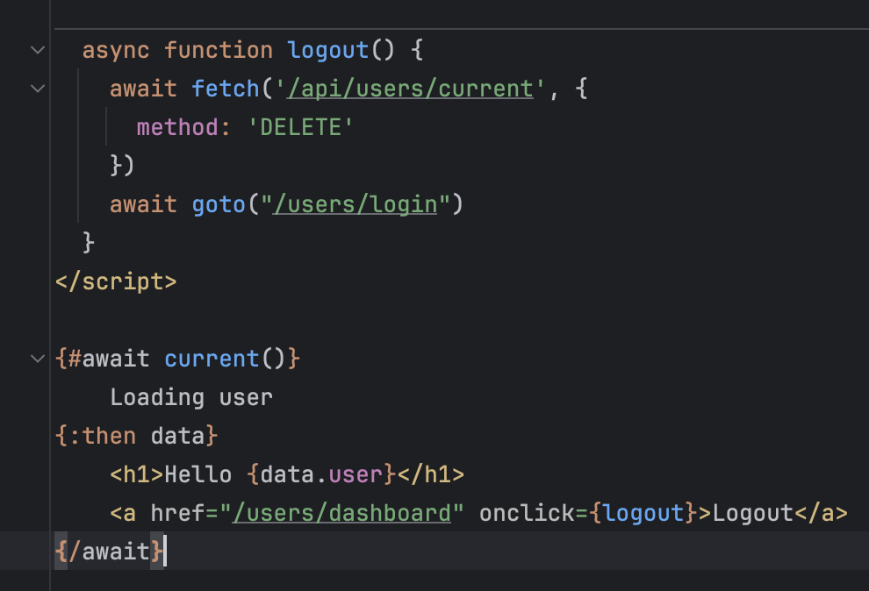
Kode : /users/dashboard

Slide 92
Error Page

Slide 93
Error Page
Saat terjadi error ketika Load Function dieksekusi, secara default Svelte akan menampilkan halaman error
Namun, kadang-kadang, kita ingin membuat halaman error sesuai dengan yang kita mau
Kita bisa membuat halaman error di Page yang dengan menggunakan file +error.svelte
Saat kita menambahkan halaman +error.svelte, secara otomatis sub path nya akan menggunakan menggunakan halaman error tersebut
Misal kita buat /users/+error.svelte, maka ketika terjadi error di /users/login atau /users/dashboard, maka otomatis menggunakan /users/+error.svelte

Slide 94
Tugas
Kita akan ubah halaman /users/dashboard, dimana jika user tidak login, kita akan throw error di Load Function sehingga halaman error akan ditampilkan

Slide 95
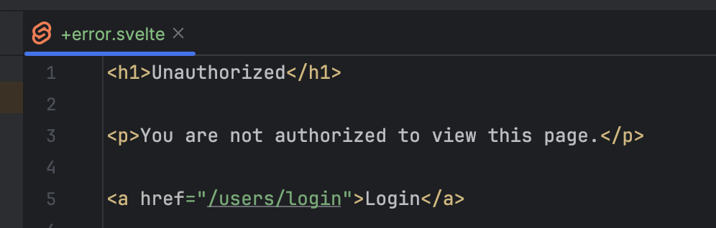
Kode : /users/+error.svelte

Slide 96
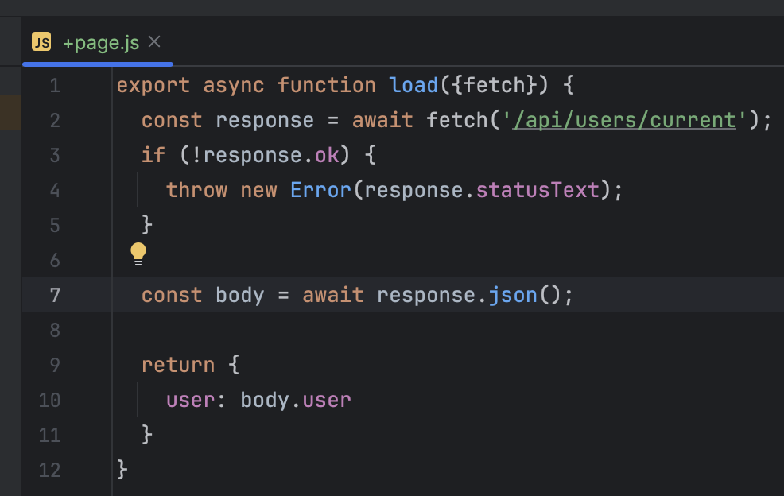
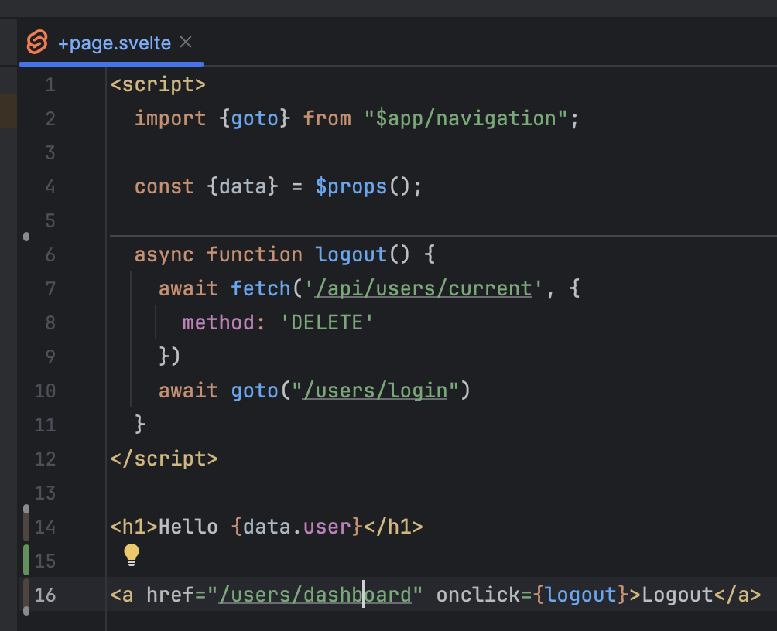
Kode : /users/dashboard

Slide 97
Redirect

Slide 98
Redirect
Sebelumnya, kita sudah pernah menggunakan function redirect()
Redirect merupakan function yang bisa kita gunakan untuk melakukan redirect halaman
Namun function redirect() ini hanya bisa digunakan pada Server, jika kita ingin melakukan redirect pada Client, kita bisa menggunakan function goto()
https://svelte.dev/docs/kit/@sveltejs-kit#redirect

Slide 99
Tugas
Sekarang kita akan coba ubah /profile/+layout.js menjadi /profile/+layout.server.js
Kita akan cek, jika tidak ada cookie user, kita akan lakukan redirect ke halaman login

Slide 100
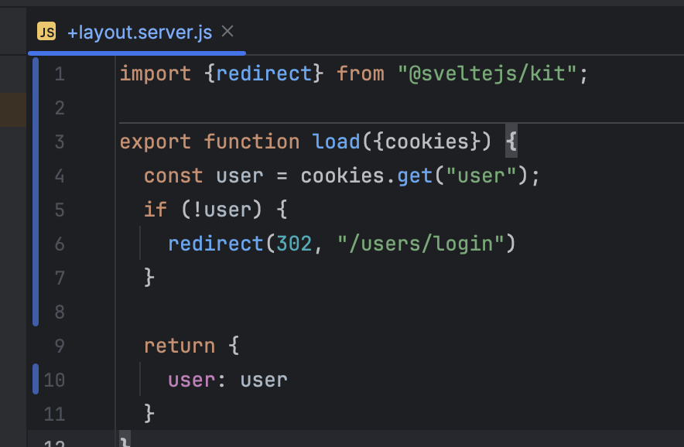
Kode : /profile/+layout.server.js

Slide 101
Form Action

Slide 102
Form Action
Svelte juga memiliki fitur untuk menerima membuat route yang menerima input POST Form Action
Kita bisa buat variable tipe data object dengan nama actions pada +page.server.js
Lalu kita bisa tambahkan method pada object tersebut dengan nama default()
Parameter pada default() method sama seperti pada Server Load Data, kita bisa menggunakan RequestEvent
Setelah actions dieksekusi, selanjutnya halaman akan di render seperti biasanya, sehingga Load Function akan dipanggil seperti biasa setelah selesai eksekusi action

Slide 103
Tugas
Sekarang kita akan coba update halaman todolist yang sebelumnya kita buat
Kita akan tambahkan form untuk menambah data todo, dan menggunakan action untuk menerima input data todo baru nya

Slide 104


Kode : /todos

Slide 105
Named Action
Kadang-kadang, dalam satu URL path, kita ingin bisa menerima lebih dari satu jenis Form Action
Svelte mendukung ini dengan cara membuat method selain default() method
Caranya kita bisa tambahkan pada element form action ?/namaMethod
Jika kita menggunakan nama selain default(), maka kita tidak bisa menggunakan default() lagi, kita harus ganti nama method nya menjadi nama method lain

Slide 106
Tugas
Kita akan coba untuk menambahkan form action untuk menghapus todo

Slide 107

Kode : /todos/+page.svelte

Slide 108

Kode : /todos/+page.server.js

Slide 109
Validation Error
Svelte menyediakan function fail(status, data) yang bisa kita gunakan untuk menambahkan validation error
Function fail() akan mengembalikan response dengan data yang kita inginkan
Pada template, kita bisa menggunakan attribute form pada $props() untuk mendapatkan data pada function fail()
https://svelte.dev/docs/kit/@sveltejs-kit#fail

Slide 110
Tugas
Kita akan coba tambahkan validation error pada form untuk input data todo

Slide 111

Kode : /todos/+page.svelte

Slide 112

Kode : /todos/+page.server.js

Slide 113
Page Option

Slide 114
Page Option
Secara default, SvelteKit akan melakukan render halaman pertama kali di server (SSR), selanjutnya baru akan dilakukan di client (CSR)
Hal ini memastikan bahwa komponen yang kita buat harus bisa berjalan baik itu di Server maupun di Client. Maka dari itu kita selalu memisahkan logic aplikasi di kode JavaScript di file yang berbeda
Namun, SvelteKit memberi kita kebebasan untuk menentukan opsi yang kita mau, jika tidak ingin menggunakan default opsi yang dilakukan oleh SvelteKit
https://svelte.dev/docs/kit/page-options

Slide 115
Prerender
Pada beberapa kasus, mungkin halaman web kita bisa kita generate langsung dalam bentuk file HTML, sehingga tidak perlu dibuat ulang secara realtime ketika request diterima pertama kali, atau kita sebut prerender
Jika kita ingin memaksa SvelteKit membuatkan file HTML yang sudah jadi (prerender), kita bisa menggunakan flag prerender menjadi true
https://svelte.dev/docs/kit/page-options#prerender

Slide 116
Tugas
Tambahkan prerender pada halaman /counter

Slide 117

Kode : /counter

Slide 118
Build App
Coba lakukan build app menggunakan perintah : npm run build
Kita bisa melihat hasil HTML prerender di folder .svelte-kit/output/prerendered

Slide 119
Client dan Server Side Render
Seperti yang dibahas sebelumnya, request pertama pada SvelteKit akan dilakukan dalam bentuk SSR, selanjutnya baru CSR
Namun, jika kita ingin mengubahnya, kita bisa mengubah flag untuk csr dan ssr sesuai dengan keinginan kita
https://svelte.dev/docs/kit/page-options#ssr
https://svelte.dev/docs/kit/page-options#csr

Slide 120
State Management

Slide 121
State Management
Materi state management sebenarnya sudah kita bahas di materi Svelte Dasar
Namun kita tahu bahwa State Management di Svelte itu berjalan di Client (Browser), artinya jangan berpikir bahwa data State yang kita buat menggunakan $state() itu akan bisa diakses di Server

Slide 122
Shared State
Penggunakan Shared State antara Client dan Server sebenarnya sangat berbahaya, hal ini karena artinya satu data yang sama di Server bisa diakses oleh semua Client
Contoh, kita pernah membuat Shared State di halaman /todos
Kita menyimpan data todos pada variable todos di Server
Coba buka di beberapa Browser, maka semua Browser akan membuka data yang sama, oleh karena itu penggunaan Shared State harus hati-hati

Slide 123
Advanced Routing

Slide 124
Advanced Routing
Sebelumnya kita sudah membahas tentang Routing dan Route Parameter
Di materi ini kita akan bahas fitur lanjutan dari Routing

Slide 125
Optional Parameter
Sebelumnya saat kita tambahkan Route Parameter, maka parameter tersebut wajib kita isi
Namun, jika ada kasus kita ingin menambahkan Route Parameter yang Optional, atau tidak wajib, maka kita bisa lakukan dengan mengubah nama folder dari [param] menjadi [[param]]
Hati hati ketika menggunakan Optional Parameter, karena bisa bentrok dengan route lain, misal
[[lang]]/home, mungkin bisa bentrok dengan /home

Slide 126
Tugas
Kita akan coba buat halaman /home yang mendukung multi bahasa, namun jika parameter bahasa tidak ada, maka kita akan gunakan default bahasa Indonesia

Slide 127


Kode /[[lang]]/home

Slide 128
Rest Parameter
Kadang kita ingin membuat Route Parameter yang tidak terbatas, biasanya dilakukan di bagian akhir
Misal kita ingin membuat route /files/…, dimana … bisa tidak terbatas, contoh /files/1.png, /files/folder/lagi/2.png, dan lain-lain
Pada kasus ini, kita bisa menggunakan Rest Parameter
Untuk membuat Rest Parameter, kita bisa gunakan folder [...param], diawali titik tiga sebelum nama parameter

Slide 129
Tugas
Kita akan membuat halaman /files/…, dimana misal saja digunakan untuk mengambil file

Slide 130


Kode : /files/[...file]

Slide 131
Parameter Matchers
Secara default, data di Route Parameter bisa kita input dengan format apapun
Namun, kadang-kadang kita ingin memberi batasan format input nya
Kita bisa menggunakan match(param) function pada file JavaScript di folder /src/params, dimana match(param) function tersebut mengembalikan boolean, jika kita anggap valid maka return true, jika tidak valid maka return false
Selanjutnya, pada Route Parameter, kita harus ubah nama folder menjadi [param=file], dimana file merupakan file JavaScript yang berisikan match(param) function di folder src/params

Slide 132
Tugas
Misal, kita akan tambahkan match(param) function pada halaman /[[lang]]/home agar pengguna tidak bisa memasukkan lang yang tidak kita support
Kita akan buat match() function di file /src/params/lang.js
Dan kita akan ubah folder [[lang]] menjadi [[lang=lang]]

Slide 133

Kode : src/params/lang.js

Slide 134
Advanced Layout

Slide 135
Advanced Layout
Sebelumnya kita sudah tahu bahwa Layout di SvelteKit itu dibuat secara hirarki, artinya dari yang paling atas ke yang paling bawah
Namun, pada kasus tertentu, mungkin kita tidak ingin menggunakan format Layout hirarki seperti itu
Contoh, kisa memiliki layout yang sama untuk halaman /dashboard dan /account menggunakan Layout yang sama, namun misal untuk halaman /about ingin menggunakan Layout yang berbeda
Jika menggunakan Layout hirarki, ini agak sulit, karena jika membuat layout di Route / , maka semua akan menggunakan Layout yang sama

Slide 136
Route Group
Pada kasus seperti ini, kita bisa membuat Route Group, caranya kita bisa membuat Route Group dengan menggunakan folder (group), dimana group adalah nama group
Route di dalam group yang sama, akan menggunakan Layout hirarki yang sama, sehingga misal kita bisa buat group berbeda jika kita ingin menggunakan Layout yang berbeda

Slide 137
Tugas
Kita akan buat (default) group, lalu kita akan pindahkan semua route yang sudah kita buat ke (default) group
Selanjutnya kita akan buat (guest) group, dimana kita akan coba gunakan Layout yang berbeda untuk halaman route di group tersebut

Slide 138

Struktur Folder

Slide 139

Kode : /src/routes/(guest)/+layout.svelte

Slide 140

Kode : /src/routes/(guest)/about/+page.svelte

Slide 141
Break Layout Hierarchy
Kadang, mungkin ada kasus kita ingin merusak Layout hirarki, misal ketika kita ingin menggunakan Nested Route , namun tidak ingin menggunakan Layout di atasnya
Contoh kita punya : (guest)/+layout.svelte (guest)/a/+layout.svelte (guest)/a/b/+layout.svelte (guest)/a/b/c/+page.svelte
Misal, di Route /a/b/c, kita tidak ingin menggunakan Layout b atau layout a

Slide 142
+page@
Untuk merusak Layout hirarki, kita bisa gunakan @ pada file +page, misal jika kita menggunakan file :
(guest)/a/b/c/+page@b.svelte, artinya kita menggunakan Layout b/+layout.svelte
(guest)/a/b/c/+page@a.svelte, artinya kita menggunakan Layout a/+layout.svelte
(guest)/a/b/c/+page@(guest).svelte, artinya kita menggunakan Layout (guest)/+layout.svelte
(guest)/a/b/c/+page@.svelte, artinya kita menggunakan Layout /src/routes/+layout.svelte

Slide 143
+layout@
Selain pada +page.svelte, kita juga bisa merusak Layout hirarki pada file +layout.svelte
Caranya sama saja menggunakan +layout@, dan penggunaannya sama seperti pada +page@

Slide 144
Tugas
Silahkan buat layout /a, /a/b, dan coba-coba ubah halaman /a/b/c/+page dengan Layout yang berbeda-beda

Slide 145

Struktur Folder

Slide 146
Hooks

Slide 147
Hooks
Hooks adalah fitur di SvelteKit yang akan dieksekusi ketika ada kejadian tertentu
SvelteKit memiliki beberapa Hooks
Server Hooks, yang disimpan di src/hooks.server.js
Client Hooks, yang disimpan di src/hooks.client.js
dan Shared Hooks (berjalan di Server dan Client), yang disimpan di src/hooks.js

Slide 148
Server Hooks
Server Hooks akan dijalankan setiap SvelteKit menerima request, baik itu ketika aplikasi berjalan, ataupun ketika prerender
Server Hooks dibuat dengan membuat function handle(request), dimana parameter request merupakan object berisi attribute event dan resolve
Kita bisa mengubah response dengan mengembalikan object Response, atau jika ingin meneruskan request ke aplikasi, kita bisa menggunakan attribute resolve pada request
Function handle(request) tidak bisa menggunakan fetch, jika kita butuh fetch, kita bisa menggunakan handleFetch(request)

Slide 149
Tugas
Kita akan coba menambahkan Server Hooks untuk melakukan log semua request yang diterima oleh Server SvelteKit

Slide 150

Kode : src/hooks.server.js

Slide 151
Shared Hooks
Sebelumnya function handle(request) hanya bisa digunakan di Server Hooks, namun terdapat function lain yang bisa kita gunakan di Server Hooks (hooks.server.js) atau di Client Hooks (hooks.client.js), yaitu function handleError() dan function init()
Function handleError(param) akan dipanggil ketika error terjadi sewaktu proses loading atau prerender halaman. Param di handleError memiliki attribute error, event, status code dan message
Function init() akan dipanggil ketika pertama kali aplikasi SvelteKit berjalan. Jika di Server artinya akan dijalankan sekali ketika app SvelteKit berjalan. Jika di Client artinya akan dijalankan ketika pertama kali diload oleh Browser

Slide 152
Tugas
Sekarang kita akan coba tambahkan handleError() dan init() di Client Hooks
Dan juga init() di Server Hooks

Slide 153

Kode : src/hooks.server.js

Slide 154

Kode : src/hooks.client.js

Slide 155
Universal Hooks
Universal Hooks merupakan Hooks yang akan dijalankan di Server dan di Client
Function reroute(param) dijalankan sebelum handle(), dan bisa digunakan untuk mengubah url

Slide 156
Tugas
Misal kita akan coba secara otomatis mengubah /home menjadi /id/home menggunakan reroute()

Slide 157

Kode : /src/hooks.js

Slide 158

Kode : /[lang]/home

Slide 159
Errors

Slide 160
Errors
Sebelumnya kita sudah tahu bahwa jika terjadi error di SvelteKit, maka SvelteKit akan menampilkan komponen +error.svelte
Sekarang kita akan bahas lebih detail tentang error di SvelteKit
SvelteKit membagi error menjadi 2 jenis, expected error dan unexpected error
Expected error artinya error yang memang sengaja kita buat, sedangkan Unexpected error merupakan error yang tidak terduga, biasanya karena ada kesalahan logic di aplikasi SvelteKit kita

Slide 161
Unexpected Error
Unexpected error terjadi ketika terjadi error yang tidak terduga.
Saat terjadi unexpected error, maka secara otomatis SvelteKit akan memanggil throw error dengan page.status 500, dan page.error berisi object : { "message": "Internal Error" }

Slide 162
Tugas
Saat ini jika kita membuka halaman /products/[id], dan jika id tidak ditemukan, maka akan terjadi Unexpected error
Sekarang kita akan coba buat halaman error di /products/[id]

Slide 163

Kode : /products/[id]

Slide 164
Expected Error
Expected error biasanya dibuat secara sengaja menggunakan function error()
https://svelte.dev/docs/kit/@sveltejs-kit#error
Function error() secara otomatis akan throw Error dan menyebabkan proses berhenti, sehingga SvelteKit secara otomatis akan menampilkan komponen +error.svelte

Slide 165
Tugas
Kita akan coba ubah halaman /products/[id], dimana jika [id] tidak tersedia, kita akan buat menjadi error 404

Slide 166

Kode : /products/[id]

Slide 167
Link Option

Slide 168
Link Option
Sebelumnya kita sudah bahas bahwa SveletKit menggunakan element <a> sebagai navigasi
Secara default, link di SvelveKit memiliki opsi yang bisa kita ubah
Jika kita perhatikan, secara default saat kita melakukan hover ke link, SvelveKit akan melakukan load data
Ini bisa mempercepat proses perpindahan halaman sehingga tidak terjadi blank page ketika berpindah halaman
Ada banyak opsi yang bisa kita gunakan untuk link
https://svelte.dev/docs/kit/link-options

Slide 169
Tugas
Silahkan coba ubah link pada /routes/(default)/+layout.svelte

Slide 170

Kode : /routes/(default)/+layout.svelte

Slide 171
Lib

Slide 172
Lib
SvelteKit secara otomatis akan membuat semua file didalam src/lib bisa diakses menggunakan alias $lib
Misal kita bisa tempatkan komponen-komponen pada folder src/lib

Slide 173
Tugas
Kita akan buat component src/lib/component/Counter.svelte
Dan kita akan import komponen Counter tersebut di halaman /counter

Slide 174

Kode : src/lib/components/Counter.svelte

Slide 175

Kode : /counter

Slide 176
Environment

Slide 177
Environment
Saat kita membuat aplikasi, kita sering membuat konfigurasi yang dinamis di luar aplikasi (tidak di hardcode), dan biasanya kita simpan dalam environment
Terdapat dua jenis data environment, static di file .env, dan dinamis yang kita set secara runtime

Slide 178
Static Environment
Untuk mengakses static environment, kita bisa menggunakan dua library, untuk private environment kita bisa gunakan : https://svelte.dev/docs/kit/$env-static-private
Untuk public environment, yang diawali dengan PUBLIC_, kita bisa gunakan : https://svelte.dev/docs/kit/$env-static-public

Slide 179
Tugas
Kita akan coba tambahkan .env ke aplikasi lalu kita akan coba tampilkan pada init() server

Slide 180

Kode : .env

Slide 181

Kode : src/hooks.server.js

Slide 182
Dynamic Environment
Berbeda dengan static environment, dynamic environment biasanya di set secara runtime ketika aplikasi dijalankan
Sama seperti static environment, kita bisa buat private dan public
Untuk private dynamic environment, kita bisa gunakan : https://svelte.dev/docs/kit/$env-dynamic-private
Untuk public dynamic environment, kita bisa gunakan : https://svelte.dev/docs/kit/$env-dynamic-public

Slide 183
Tugas
Sebelum menjalankan npm run dev, kita akan coba tambahkan environment variable menggunakan perintah : export HELLO=Eko export PUBLIC_HELLO=Eko
Jika menggunakan Windows, kita tidak menggunakan perintah export, melainkan menggunakan set

Slide 184

Kode : src/hooks.server.js

Slide 185
Server Only Modules

Slide 186
Server Only Modules
Hal yang kadang membingungkan saat menggunakan SvelteKit adalah, ketika kita membuat kode yang bisa digunakan di Server dan Client
Oleh karena itu, jika kita ingin membuat kode JavaScript yang hanya bisa digunakan di Server, jangan lupa tambahkan nama .server pada file tersebut
Atau kita bisa simpan di folder src/lib/server

Slide 187
Tugas
Kita akan coba tambahkan kode contoh misal koneksi ke database di src/lib/server

Slide 188

Kode : src/lib/server/database.js

Slide 189

Kode : src/hooks.server.js

Slide 190
Building App

Slide 191
Building App
Setelah aplikasi SvelteKit yang kita buat selesai, selanjutnya kita perlu build aplikasinya agar menjadi file yang siap untuk didistribusikan
SvelteKit menggunakan Vite, jadi untuk build aplikasinya, kita bisa gunakan perintah “vite build”, atau “npm run build”
Vite akan membuat kode yang optimal dari kode aplikasi kita, baik itu kode server dan kode client (browser)
Jika ada prerender, maka halaman prerender juga akan dibuat ketika proses build

Slide 192
Build Stage
Perlu diperhatikan, saat proses build ini, semua kode di page dan layout, server maupun client akan di load oleh SvelteKit untuk melakukan analisis
Oleh karena itu, jika ada kode yang seharusnya tidak di load pada waktu build, seharusnya harus kita tandai
Contoh misal jika kita menambahkan perintah load ke database di Load Function
Mungkin ada baiknya jangan dieksekusi pada proses build
Kita bisa gunakan flag building untuk mengecek apakah ini proses build atau bukan
https://svelte.dev/docs/kit/$app-environment#building

Slide 193
Tugas
Kita akan coba memanggil connect() di database.js pada Load Function di halaman /counter

Slide 194

Kode : /counter

Slide 195
Preview
Setelah kita melakukan build aplikasi SvelteKit, kita bisa lihat hasilnya dengan cara menjalankanya menggunakan mode preview
Kita bisa gunakan perintah “vite preview” atau “npm run preview”
Karena preview itu akan menjalankan hasil build, maka tidak ada fitur hot reload seperti “vite run”

Slide 196
Tugas
Silahkan build aplikasi yang sudah kita buat, dan coba preview hasilnya

Slide 197

Error : Dynamic Environment di Prerender

Slide 198
Prerender Error
Saat dibuat materi ini, SvelteKit masih tidak mendukung penggunakan dynamic environment untuk halaman prerender
Oleh karena itu, kita harus ubah menjadi static environment, atau tidak menggunakan feature prerender
Misal pada kasus ini, saya akan coba ubah dynamic environment menjadi static environment

Slide 199

Kode : src/hooks.server.js

Slide 200
Adapter

Slide 201
Adapter
Setelah kita build aplikasi SvelteKit yang kita buat, kita tidak bisa langsung menjalannya. Dan vite preview bukanlah cara untuk menjalankan aplikasi SvelteKit di production
Kita harus menggunakan Adapter untuk menjalankan aplikasi SvelteKit yang sudah kita buat
Ada banyak adapter yang didukung oleh SvelteKit, tapi pada materi ini kita akan menggunakan NodeJS
https://svelte.dev/docs/kit/adapters

Slide 202
Node Server
Untuk menambahkan adapter NodeJS, kita perlu tambahkan dependency yang dibutuhkan : npm i -D @sveltejs/adapter-node
Selanjutnya kita perlu mengubah konfigurasi SvelteKit untuk menggunakan NodeJS Adapter
https://svelte.dev/docs/kit/adapter-node

Slide 203
Tugas
Ikuti tahapan pada halaman Node Server Adapter untuk menjalankan aplikasi SvelteKit yang sudah kita buat
https://svelte.dev/docs/kit/adapter-node

Slide 204
Single Page Application

Slide 205
Single Page Application
Salah satu yang biasa dilakukan ketika membuat Web Frontend adalah membuat SPA (Single Page Application)
SvelteKit bisa digunakan untuk membuat aplikasi SPA
Namun, syaratnya kita tidak boleh menggunakan fitur Server, jadi harus dipastikan bahwa tidak ada kode Server di project kita
https://svelte.dev/docs/kit/single-page-apps

Slide 206
Referensi

Slide 207
Referensi
https://svelte.dev/docs/kit/introduction
https://svelte.dev/tutorial/kit/introducing-sveltekit
https://github.com/sveltejs/kit

Slide 208
Materi Selanjutnya

Slide 209
Materi Selanjutnya
Mulai membuat web frontend menggunakan Svelte
Perbanyak studi kasus menggunakan Svelte

